Slide 1

Innovación para las Empresas del Futuro
José Medina Mora Icaza
Presidente Coparmex 2021 - 2024

Slide 2

Innovar es crear o modificar un producto e introducirlo en el mercado
"La competitividad de una nación depende de la capacidad de su industria para innovar y mejorar.
Las empresas consiguen ventajas competitivas si consiguen innovar“ (Michael Porter)

Slide 3
Pregunta 1
¿Por qué una empresa debe apostarle a la innovación?
  Porque es una estrategia de supervivencia

Slide 4
El Problema Empresarial
“Nos estamos enfrentando a un sinnúmero de nuevos competidores.
Los clientes nos están presionando,
los distribuidores se multiplican,
los márgenes se reducen y
nuestros productos se están convirtiendo en artículos genéricos”
¿Cómo podemos hacernos más innovadores?

Slide 5
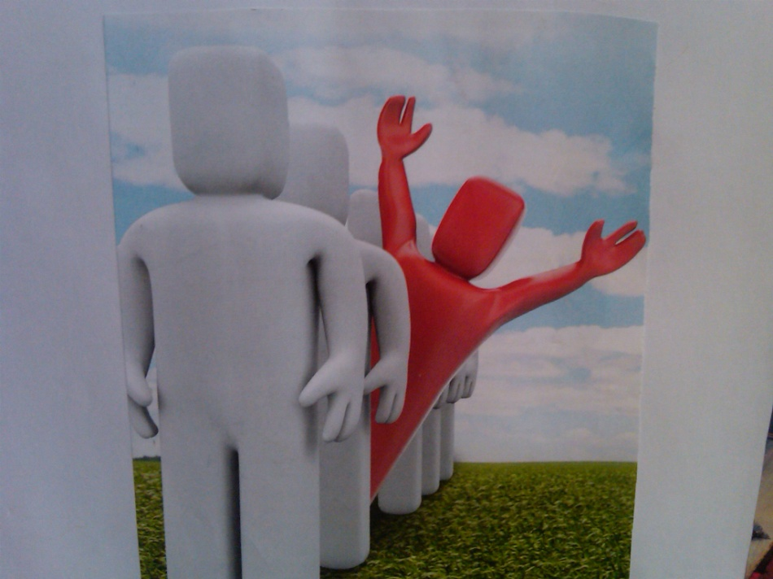
“Las estrategias ganadoras no son aquellas que tratan de hacer mejor a una empresa, sino diferente.

Slide 6
¿Qué es innovar en el Sector?
“La aplicación por la industria de una nueva invención que origina beneficios extra en el sector en que aparece y obliga a los demás empresarios a adaptarla o mejorarla a fin de no perder su mercado”

Slide 7
Para perdurar como Empresa
“Es necesario que se conozca que todos los productos, servicios, mercados, canales de distribución, procesos, tecnologías existentes tienen una vida limitada (usualmente corta)”
Peter Drucker

Slide 8
“No se puede mirar al futuro como una continuación del pasado... Porque el futuro va a ser diferente.
Tenemos que conseguir desaprender del pasado para poder crear el futuro”
Charles Handy

Slide 9
Innovación en la Empresa
La Empresa Innovadora logra:
Transformar los avances tecnológicos en nuevos productos y/o procesos
Ofertas de calidad superior o igual a las existentes en el mercado,
Cubre sus costos y obtiene ganancias.

Slide 10
Características de Empresas Innovadoras
Cuentan con una estrategia de crecimiento.
Visión que identifica los requerimientos de la economía (tendencias del mercado).
Capacidad para obtener, procesar, asimilar información tecnológica y económica.
Aptitud para lograr la colaboración interna y externa
Constante interés por la superación profesional de todo el personal.

Slide 11
Pregunta 2
¿Cómo enfrentar las inercias y el miedo al cambio dentro de las empresas?
  La inercia es la mayor fuerza de una organización
  Es necesario cambiar para hacer condición para el cambio

Slide 12
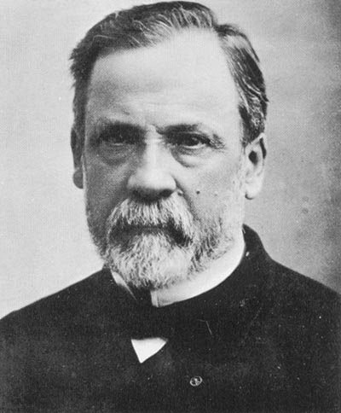
Factores que distinguen a las empresas innovadoras:
- Se mantienen en “Condición” para la creación y diseño de NUEVOS productos y servicios:
“La casualidad favorece a las mentes entrenadas”.
Luis Pasteur (1822-1884)

Slide 13
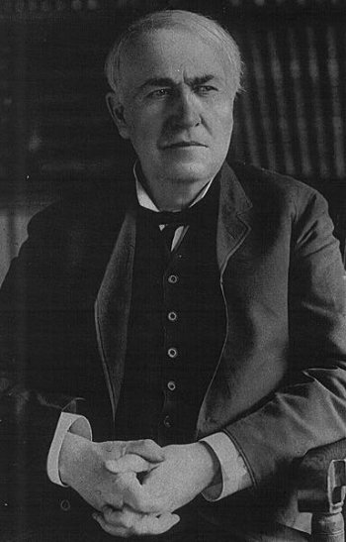
1.- Ejercitan constantemente la creatividad:
Thomas A. Edison:
“La Genialidad se compone de 1% de Inspiración y de 99% de transpiración”...........
1,300 inventos y 1,100 patentes
“Conozco 50,000 maneras que jamás funcionarían para acumular electricidad” (después de realizar incontables experimentos fallidos)

Slide 14
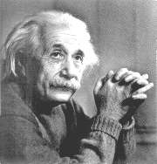
    2.- Comparan siempre su avance contra su anterior desempeño.
Nuevos modelos de negocio basados en plataformas digitales
¿Cuál es el siguiente servicio de Uber?
“Si al comienzo una idea no parece absurda, entonces no hay esperanza para ella”.
Albert Einstein

Slide 15
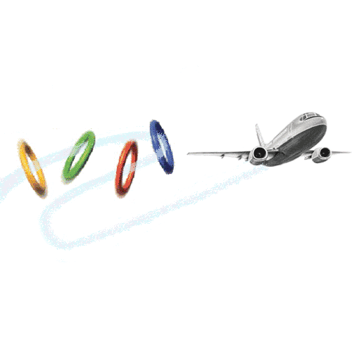
3.- El éxito de previos diseños es el punto de partida para los siguientes.......es la vara con que se miden.
Líneas aéreas de bajo costo
Precios dinámicos
Desglose de servicios
Pago solo lo que uso

Slide 16
INNOVACIÓN DISRUPTIVA
Singularity University
  La innovación disruptiva debe hacerse en la frontera de la empresa
CompuSoluciones Ventures
  Fondo de inversión
  Laboratorio Emprende

Slide 17


Slide 18

Fondo de Inversión
Adquisición de propiedad intelectual a través de la inversión en startups en etapa temprana y “early-growth” que participen en la industria de TIC.
Con tecnología o modelo de negocio que sea(n) disruptivo(s), escalable(s) y se adapte(n) a nuestras necesidades de innovación en CompuSoluciones.

Slide 19








Transformación Digital
Lugar de Trabajo Moderno
Aplicaciones
de Negocio
Aplicaciones
e Infraestructura
Datos & IA
Empoderar
Colaboradoress
Conectar
clientes
Optimizar
Operaciones
Transformar productos

Slide 20
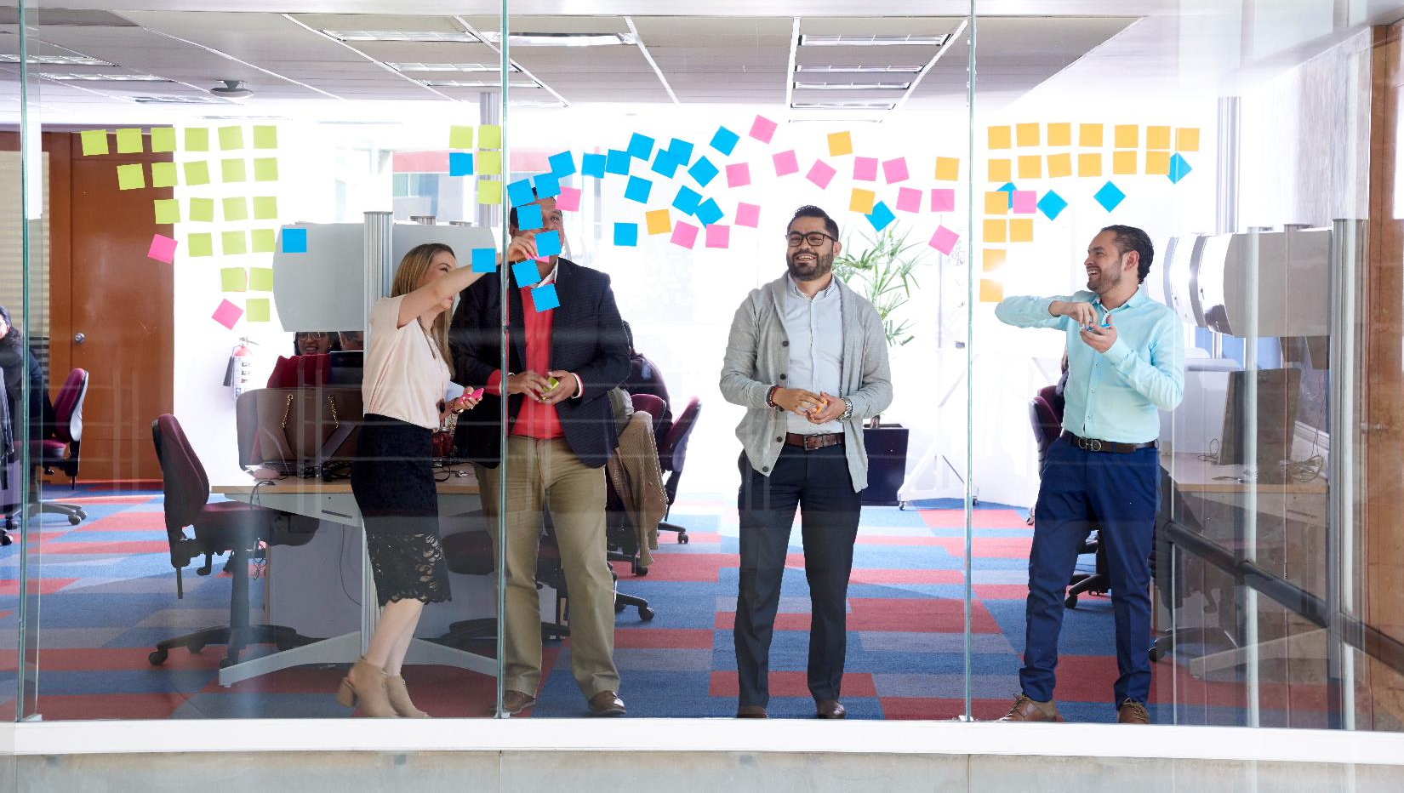
Construyendo un lugar de trabajo moderno
Gente
Procesos
Tecnología
Identificar el liderazgo
Mejorar la colaboración – Interna/Externa
Adoptar la innovación digital
Promover la cultura digital
Mejorar productividad con Innovacion
Habilitar conocimiento basado en datos
Manejo del Cambio
Crear una cultura de responsabilidad corporativa
Desarrollar TI’s Ágiles y Seguras
Notes:
Presenter Guidance: This slide outlines some of the starting points for creating a digital workplace. It explains at a high level what sorts of IT investments and strategies are required.
Key Messages:
People
Identify who will lead the digital initiative, likely a CIO, COO, or perhaps a new chief digital officer. The CEO should get behind this person and show corporate commitment and buy-in.
Promote a digital-first culture
According to Information Week, CIOs can help invigorate a digital-first philosophy across the business by pushing for digital seminars and education programs for employees and working with HR to help define how team goals and employee performance plans need to adjust to a digital mindset.
Adoption plan
Leadership needs to create a plan that maps out the steps in the transformation – including past the “start date” so that continuous improvement is part of the plan. Understanding what success looks like, what training is needed, and how to overcome barriers should all be part of the plan.
Processes
Collaborate with partners and suppliers
Share data and designs across the supply chain. Use workflows to improve supply chain processes. Use HD video conferencing, Skype connectivity, or PSTN Conferencing to collaborate.
Save time working with partners; complete projects faster with improved agility.
Reduce costs through improved business processes and reduced travel and telephony costs.
Accelerate productivity through digital innovation
Increase employee efficiency with familiar, consistent experiences. Empower employees with personalized information and training.
Interview job candidates remotely
Provide effective onboarding experiences
Deliver self-service training
Improve productivity with anytime, any device access
Use role-based portals to connect the organization
Engage employees with responsive corporate culture
Build a connected workforce with role-based portals and a highly secure social network to enable sharing across the organization.
Broadcast meetings across the organization to build community and trust
Engage employees through enterprise social
Build community with virtual global meetings
Ensure secure sharing of employee information
Technology
Accelerate productivity through digital innovation
Increase employee efficiency with familiar, consistent experiences. Empower employees with personalized information and training.
Interview job candidates remotely
Provide effective onboarding experiences
Deliver self-service training
Improve productivity with anytime, any device access
Use role-based portals to connect the organization
Optimize human capital through real-time insights
Business intelligence can improve results across the organization, including optimizing costs of retention, training, and compensation.
Optimize workforce decisions with data analysis
Better monitor and manage HR metrics
Improve retention by viewing maps of employee and team engagement
Drive corporate strategy with agility
Companies need an IT platform that enables them to start initiatives without large capital expenditures. With a hybrid cloud solution, companies gain agility and transparency.
Improve merger integration
Gain a flexible, connected, secure cloud platform to make your organization more agile
Control your company’s financial data

Slide 21
¿Cómo ser “digitalmente” incluyentes con todas las generaciones?
 |  | Baby Boomer (1946-1964) | Generación X (1965-1979) | Millennial (1980-1997) | Generación Z (1998-2020)
 | Reuniones Presenciales
 | Reuniones Virtuales (Sin Video)
 | Reuniones Virtuales (Con Video)
 | Email
 | Espacios de Trabajo Virtuales
 | Mensajes Instantaneos (IM)
 | Redes Sociales Corporativas
 | Chat Persistente
 | Interfaces de Usuario Conversacionales
Siempre lo prefieren
Frecuentemente
lo prefieren
Algunas veces
lo prefieren
Pocas veces lo
prefieren
No lo prefieren
Wired Magazine: The Next Generation of Working Practices,

Slide 22

Catalizador I
El trabajo es una actividad y no un lugar
Notes:
VoIP, Videoconferencias, Tecnología inalámbrica
La VoIP va a revolucionar la industria de las telecomunicaciones, la cual, desde sus inicios, se ha basado en la sencilla idea de que las empresas te cobran en función del tiempo que hablas y de la distancia de la llamada.
Existe otro esteroide, relacionado con la VoIP, que turbopropulsará este turbopropulsor: los avances revolucionarios en materia de videoconferencias.
Y ahora pongamos la guinda al pastel, el superesteroide que consigue que todo esto sea móvil: la tecnología inalámbrica. Sin cables, podrás coger todo lo digitalizado, virtual y personal, y trabajar con ello donde quieras.
El resultado neto de esta convergencia fue la creación de un terreno de juego global y con conexión a internet, que permite la puesta en práctica de infinidad de variantes de colaboración (que viene a ser el hecho de compartir conocimientos y trabajo) en tiempo real, sin que importe el lugar geográfico, la distancia ni, en el futuro próximo, el idioma.

Slide 23


Catalizador II
Aumento en Productividad:
Automatización 2%,
Rediseño Procesos 8%,
Ambos 20%
Notes:
Cuando empezaron a usarse las computadoras en las oficinas, todo el mundo se esperaba un fuerte incremento de la productividad.
Pero no ocurrió inmediatamente y cundieron la decepción y cierta confusión.
Los grandes repuntes de productividad se producen cuando una nueva tecnología se combina con nuevas formas de hacer negocio.

Slide 24

Catalizador III
Colaboración Horizontal
Nuevos: Jugadores, Terreno y Procesos. Economía y Política Global
Notes:
Nuevos jugadores, en un nuevo terreno de juego, y con el desarrollo de nuevos procesos y hábitos de colaboración horizontal.
Es esta triple convergencia (de nuevos jugadores, en un nuevo terreno de juego, y con el desarrollo de nuevos procesos y hábitos de colaboración horizontal) lo que yo considero como la fuerza más importante que está dando forma a la economía y a la política globales en estos comienzos del sigo XXI.

Slide 25
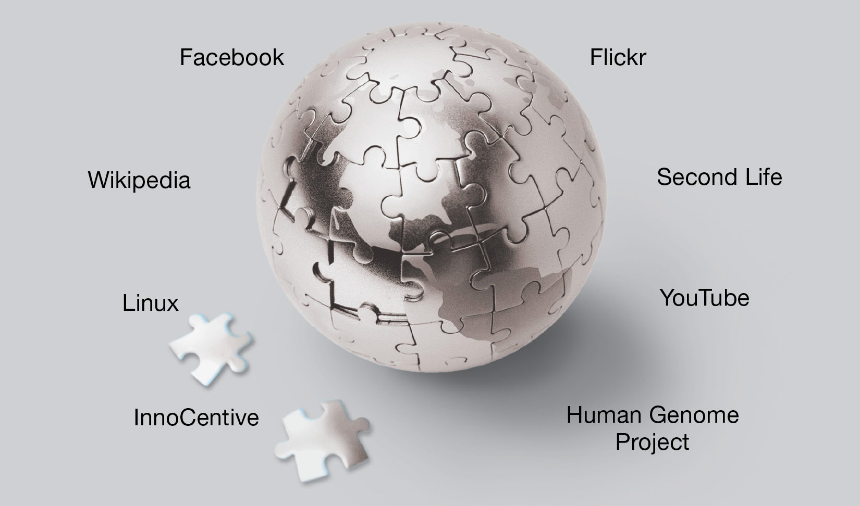







Wikinomics
Catalizador IV
El Arte y la ciencia de la producción entre iguales
Inteligencia Colectiva
La Economía de la colaboración masiva
Notes:
Fuerza colectiva masiva, descentralizada, impulsada por blogs, wikis, chats, personal broadcasting y otras formas
Empezamos explicando cómo la Internet de ayer, donde imperaba el “publica y navega” y la sólo lectura, está convirtiéndose en un lugar donde el conocimiento, los recursos y la capacidad informática de miles de millones de personas están uniéndose para formar una fuerza colectiva masiva. Esta fuerza amorfa y totalmente descentralizada, impulsada por blogs, wikis, chats, personal broadcasting y otras formas de creación y comunicación peer-to-peer, cada vez se autoorganiza más para ofrecer noticias, entretenimiento y servicios propios.
La Economía de la colaboración.
Los trabajadores potencian el rendimiento al colaborar con iguales más allá de las fronteras de las organizaciones y crear lo que denominamos un “lugar de trabajo wiki”. Los consumidores se convierten en prosumidores al participar en la creación de bienes y servicios en lugar de limitarse a consumir el producto final.
Cuando se incremente el número de empresas que perciban los beneficios de la colaboración masiva, de esta nueva forma de organización acabará sustituyendo a las estructuras empresariales tradicionales como principal motor de creación de riqueza en la economía.
Varios de estos casos giran en torno al espectacular desarrollo de fenómenos como MySpace, InnoCentive, flickr, Second Life, You Tube y el Proyecto Genoma Humano.
La colaboración masiva acabará sustituyendo a las estructuras empresariales tradicionales como principal motor de creación de riqueza en la economía.
MySpace, InnoCentive, flickr, Second Life, You Tube y el Proyecto Genoma Humano.

Slide 26
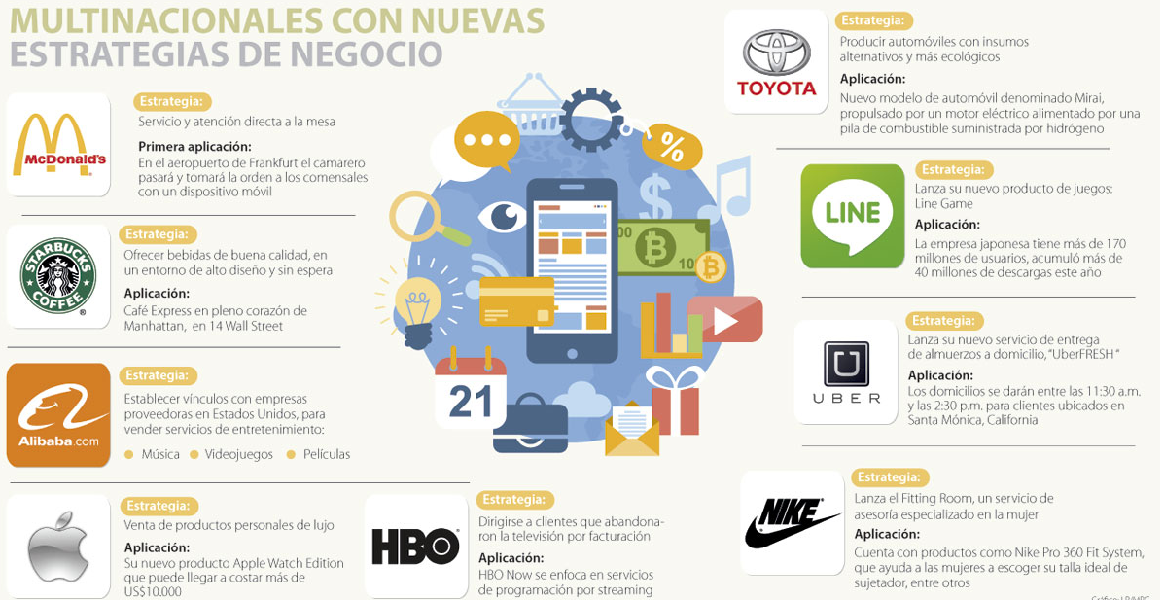
Modelos de negocio
Catalizador V

Slide 27
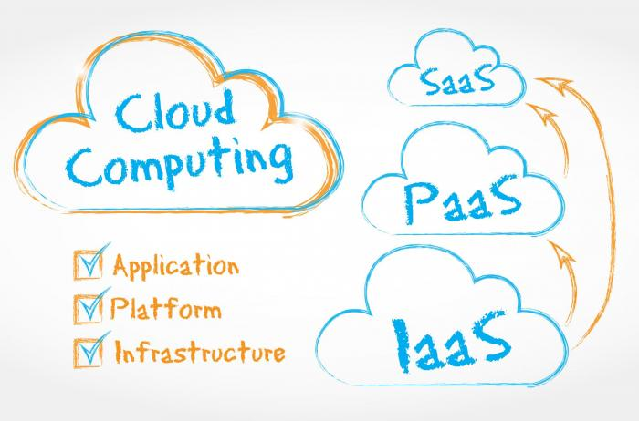
Catalizador VI
Modelos de Nube

Slide 28
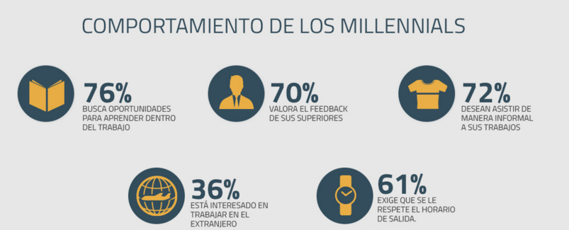
Perfil Millenials
Catalizador VII

Slide 29

Catalizador VIII
Redes Sociales y de Negocios
Notes:
There are thousands of web sites out there that you could consider to be “social media” - web sites where users can set up profiles, connect with each other, and share information. In fact there are even web sites that let you create your own social network.
In this presentation today, I am going to focus on three major social networks: Facebook, Twitter, and YouTube. I’m focusing on these because: (a), they are massive, with millions of users, (b) they have a global reach, and (c) they have been adopted by businesses large and small. These three channels work well and complement each other in many ways. If you only had the resources to get involved in three, these would be the three I would recommend.

Slide 30


La Tormenta Perfecta
La aparición simultánea de:
Una plataforma global para la colaboración,
Una generación que ha crecido colaborando y
Una economía global que posibilita nuevas formas de cooperación económica
Cambios profundos en la estrategia,
la arquitectura y cultura de las empresas…
Transformación Digital
Notes:
La aparición simultánea de una plataforma global para la colaboración, una generación que ha crecido colaborando y una economía global que posibilita nuevas formas de cooperación económica está creando las condiciones necesarias para la gestación de una tormenta perfecta que provocará cambios profundos en la estrategia y la arquitectura de las empresas.

Slide 31
Surfea las olas de la Inteligencia Artificial
La llegada de ChatGPT en noviembre de 2022 revolucionó la forma en que interactuamos con las máquinas y llevó la Inteligencia Artificial al centro de la atención pública.
Para implementar la IA en nuestras empresas, primero debemos comprender las olas que han marcado su evolución y cómo podemos surfear las próximas

Slide 32
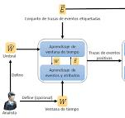
Ola 1)
La Inteligencia Artificial basada en reglas
Resolviendo problemas específicos y tomando decisiones basadas en reglas predefinidas.
Un ejemplo destacado es MYCIN, un sistema desarrollado en la Universidad de Stanford para ayudar en el diagnóstico y tratamiento de infecciones bacterianas

Slide 33

Ola 2) La Inteligencia Artificial Analítica
La evolución de la Inteligencia Artificial llevó a las empresas a implementar sistemas capaces de analizar grandes volúmenes de datos y tomar decisiones basadas en patrones y correlaciones identificadas
Un ejemplo sencillo de esta ola es el sistema de recomendaciones en plataformas de streaming. Por ejemplo, cuando ves una película o serie en Netflix, el sistema te sugiere contenido que podría interesarte

Slide 34

Ola 3) La Inteligencia Artificial Cognitiva
La Inteligencia Artificial Cognitiva permite a las máquinas simular procesos de pensamiento humano, como comprender imágenes, interpretar lenguaje natural y tomar decisiones complejas.
Por ejemplo, en una fotografía del centro de la Ciudad de México, una IA cognitiva puede identificar personas, perros, autos, semáforos y otros elementos
Los casos de uso son fascinantes, como la tienda Amazon Go.

Slide 35
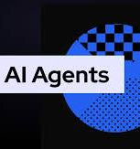
Ola 4) La Inteligencia Artificial Generativa
. La IA Generativa se enfoca en la creación de texto, imágenes, videos y más, mediante el uso del lenguaje natural y modelos avanzados de aprendizaje profundo. El gran cambio en esta ola es que ahora, las computadoras son capaces de adaptarse y entendernos en nuestro lenguaje natural.
Existen muchos ejemplos de herramientas de IA Generativa: ChatGPT de OpenAI, Gemini de Google, Claude de Anthropic, Grok de X (antes Twitter), Rufus de Amazon

Slide 36
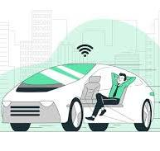
Ola 5) La Inteligencia Artificial Encarnada
la Inteligencia Artificial Encarnada es aquella que se manifiesta en un cuerpo físico. Empresas como Boston Dynamics y Tesla han trabajado durante años para crear estos robots que, equipados con IA, actúan de forma "inteligente".
Un gran ejemplo de IA encarnada son los autos autónomos, que incorporan una gran variedad de tecnologías de IA para percibir el entorno, tomar decisiones y desplazarse sin intervención humana

Slide 37

Ola 6) La Inteligencia Artificial Consciente
La Inteligencia Artificial Consciente es un tema polémico y en gran medida teórico, ya que hasta la fecha no existen ejemplos reales de este tipo de IA.
La posibilidad de crear una IA consciente plantea profundas cuestiones filosóficas, éticas y técnicas

Slide 38

Entonces…
¿cómo inicio la IA en mi empresa?
Entrar en el mundo de la IA requiere pasión, persistencia y paciencia. Sin embargo, si no comienzas hoy, es posible que mañana sea demasiado tarde y sus olas te revuelquen.
La IA evoluciona a una velocidad inimaginable; nuestras mentes están acostumbradas a cambios lineales, mientras que la IA avanza de forma exponencial

Slide 39

Implementación de la IA
Las empresas que están implementando la IA buscan retorno sobre el tiempo, no sobre la inversión
Lo mas importante es acompañar a los colaboradores en el cambio:
  ¿Entiendes de que se trata el cambio? – explicar
  ¿Sabes como hacerlo? - capacitación
  ¿Quieres hacerlo? - Voluntad

Slide 40
Perfil Digital
Anticipación
Disrupción
Descubrimiento
Adopción

Slide 41
Conclusiones
La tecnología cambia la forma de relación interacción de las personas
Diversas generaciones interactúan
Transformación de los modelos de negocio
La empresa se inserta en un ecosistema global
La transformación digital de la empresa y los cambios en el ambiente externo impacta la cultura organizacional
Hacer el diagnostico actual y el mapa de transformación digital
Acercarse a los expertos para enfrentar los dos grandes retos: La transformación digital y su impacto en la cultura organizacional

Slide 42
DIAGNOSTICO DIGITAL
 | Procesos Internos | Si (1) No (0)
1 | Dispone de indicadores para sus procesos clave
2 | Todos los procesos clave tienen un responsable
3 | Usa aplicaciones en la Nube (Cloud)
4 | Tiene aplicaciones internas de movilidad
5 | Utiliza Sw para compartir información
6 | Cuenta con una metodología de gestión de proyectos
7 | Cuenta con herramientas de análisis de datos
8 | Pocos Niveles jerarquicos
9 | Tiene alto nivel de delegación
 | Clientes | Si (1) No (0)
1 | Tiene segmentados sus clientes actuales
2 | Cuenta con un portal para sus clientes
3 | Uiliza procesos de clientes en movilidad
4 | Cuenta con multiples canales para llegar a sus clientes
5 | Tiene metricas de vinculación con clientes
6 | Tiene un sistema formalizado de captación de retroalimentación de clientes
7 | Tiene implementado una aplicación de crm
8 | Tiene un sistema de ffidelización de clientes automatico
9 | Existe un expediente único del cliente

Slide 43
Diagnostico Digital
 | Productos | Si (1) No (0)
1 | Conoce la rentabilidad por producto, clientes, zona
2 | Implementa un sistema de precios basado en costos
3 | Utiliza de forma intensiva el marketing digital
4 | Monitorea los productos, relocalización
5 | Tiene modelos predictivos de demanda
6 | Tiene implementado modelos de pago por uso
7 | Sistema de localización de productos en almacen
8 | Existencias y disponibilidad de producto en tiempo real
 | Información | Si (1) No (0)
1 | La empresa realiza una planeación estratégica
2 | Existe un cuadro de mandos de Balance Score Card
3 | Seguimiento de nuevas tecnologías
4 | Implementación de análisis de datos Business Inteligent
5 | La información es oportuna y en tiempo real
6 | Todas las funciones de la organizacióne stan integradas en el mismo sistema de información
7 | Sistema integrado de información

Slide 44
Diagnostico DIgital
| | Gestión de Talento | Si (1) No (0)
1 | Nómina integrada al sistema de información
2 | Registro de incidencia de nómina en tiempo real
3 | Expediente único de colaborador
4 | Indicadores de productividad por colaborador automatizados
5 | Evaluación de desempeño automatizadas
6 | Procesos de capacitación
 | Cadena de Suministro | Si (1) No (0)
1 | Tiene identificados y automatizados su control de activos
2 | Coloca pedidos a sus proveedor de forma automatizada
3 | Almacen y logistica esta automatizada
4 | Monitoreo de pedidos en línea
5 | IOT en máquinas y activos fijos
6 | Procesos móviles de compras

